Slide 1



TIẾT 3 – CHỦ ĐỀ 1
Vũ Kim Dung

Slide 2

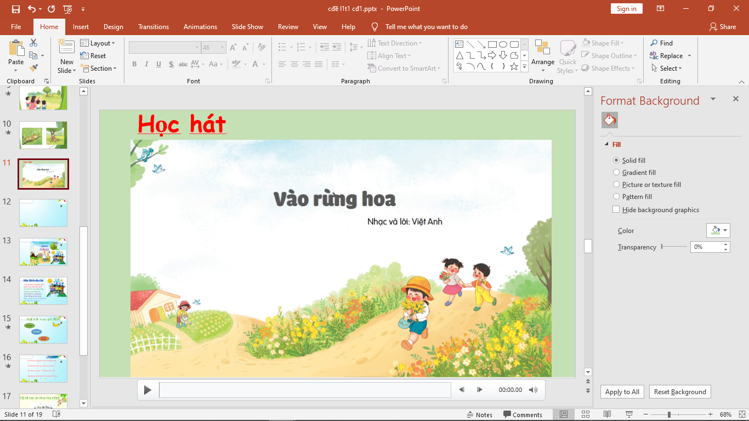
Tiết 2
Ôn tập bài hát:
VÀO RỪNG HOA
Việt Anh

Slide 3


VÀO RỪNG HOA
Việt Anh
HÁT KẾT HỢP GÕ ĐỆM
TIẾT TẤU LỜI CA

Slide 4
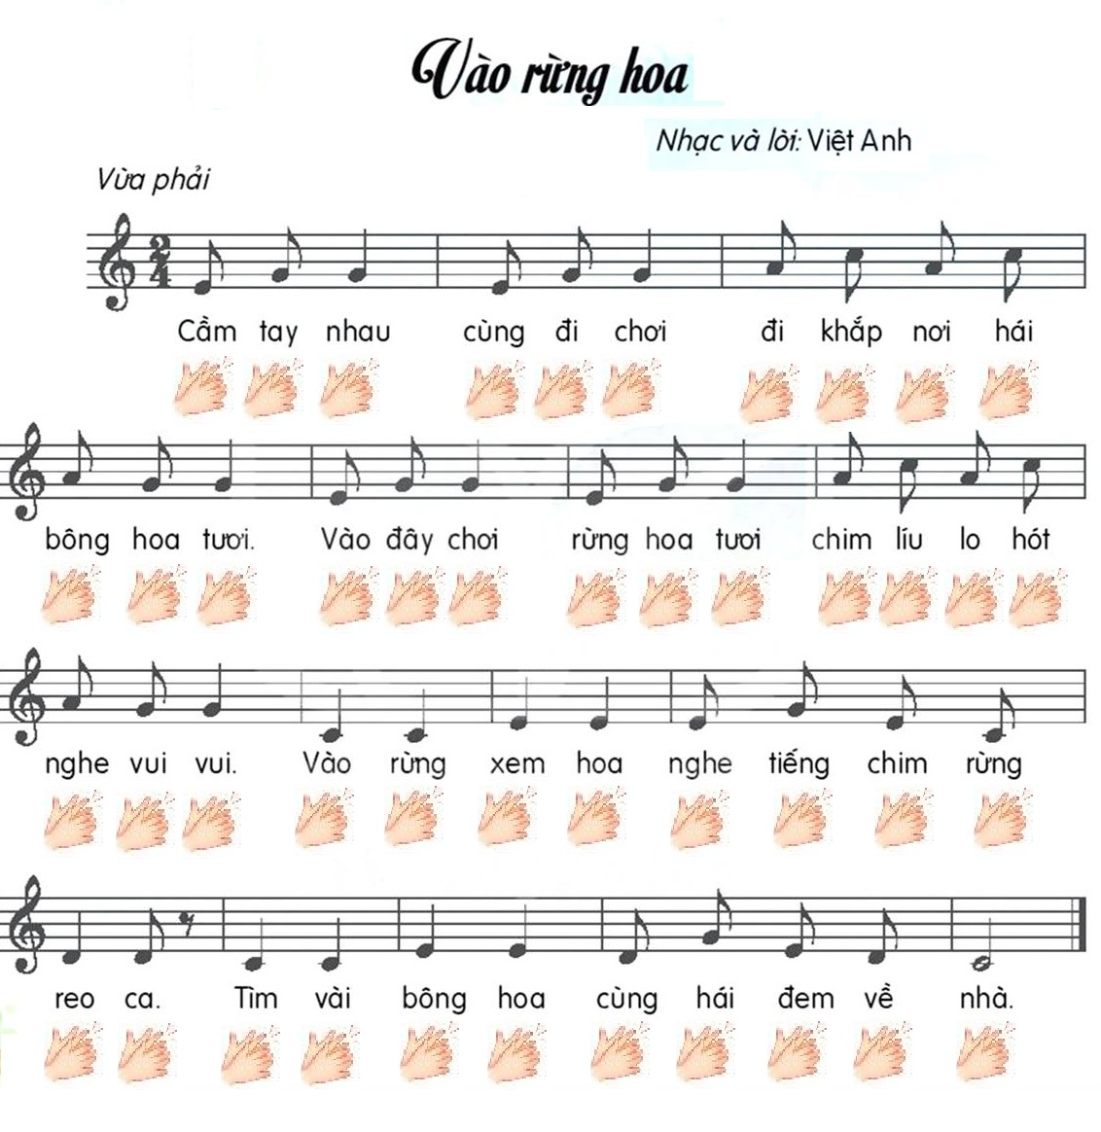


Slide 5
VÀO RỪNG HOA
Việt Anh
HÁT THEO SẮC THÁI
TO – NHỎ

Slide 6
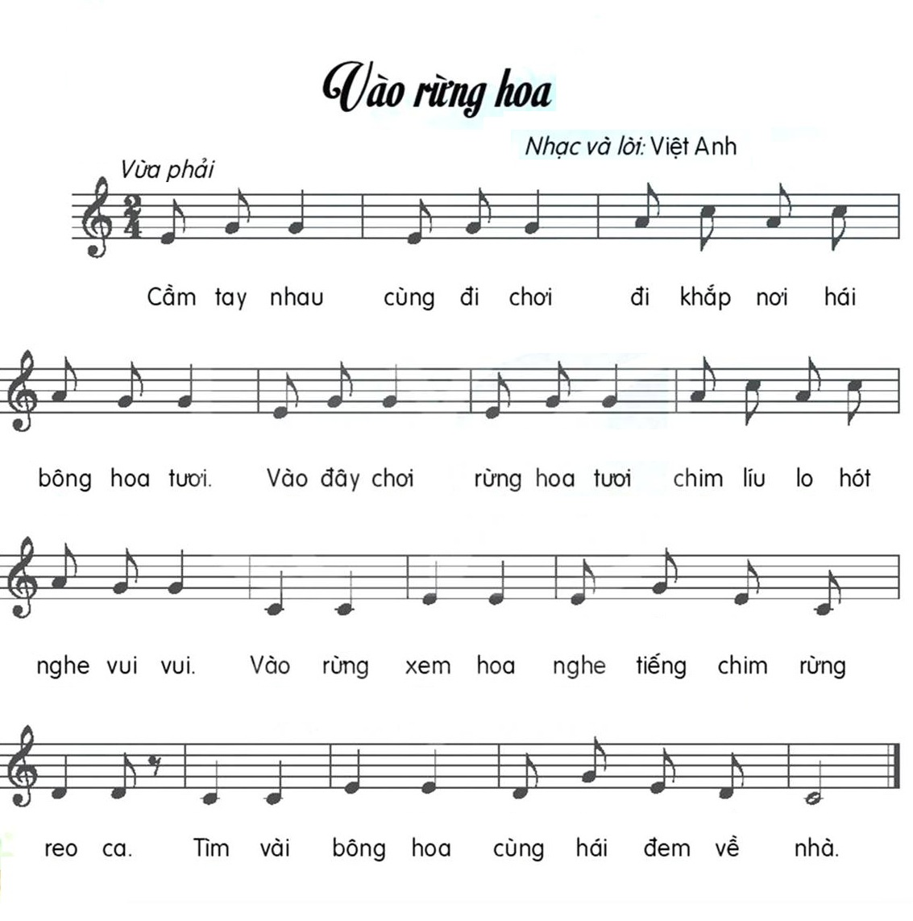


Slide 7
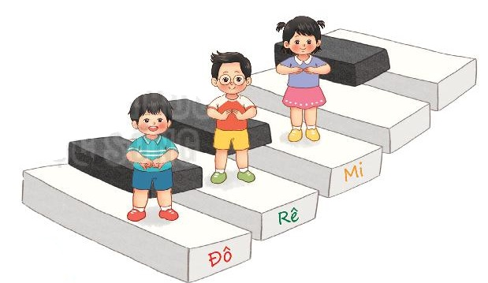
Ôn tập đọc nhạc
BẬC THANG ĐÔ – RÊ - MI

Slide 8
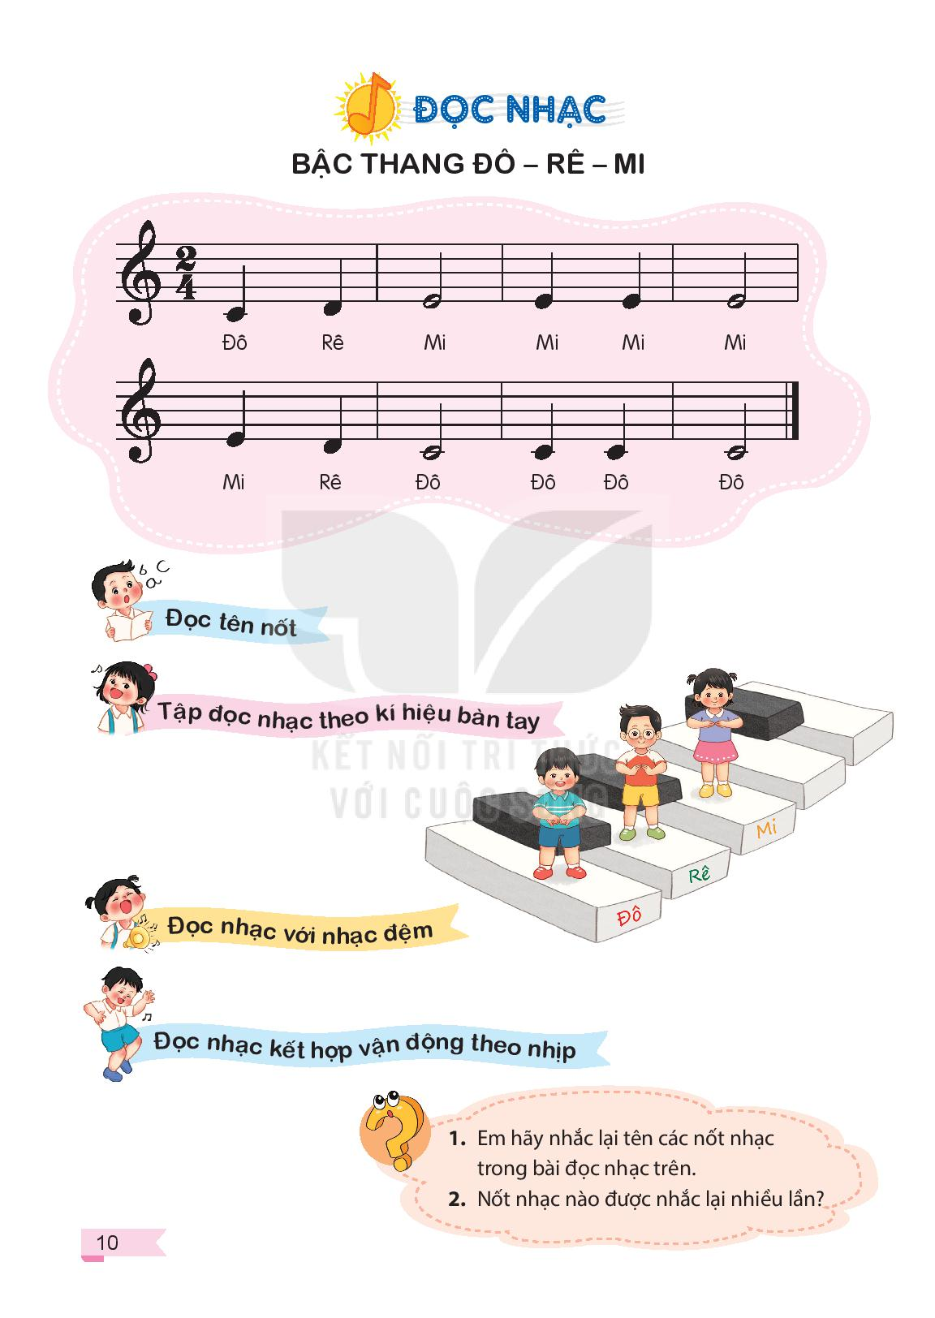
BẬC THANG ĐÔ-RÊ-MI
Nghe đọc mẫu

Slide 9

BẬC THANG ĐÔ-RÊ-MI
ĐỌC NHẠC THEO KÍ HIỆU BÀN TAY
KẾT HỢP NHẠC ĐỆM

Slide 10

BẬC THANG ĐÔ-RÊ-MI

Slide 11
BẬC THANG ĐÔ-RÊ-MI
ĐỌC NHẠC
KẾT HỢP BỘ GÕ CƠ THỂ

Slide 12
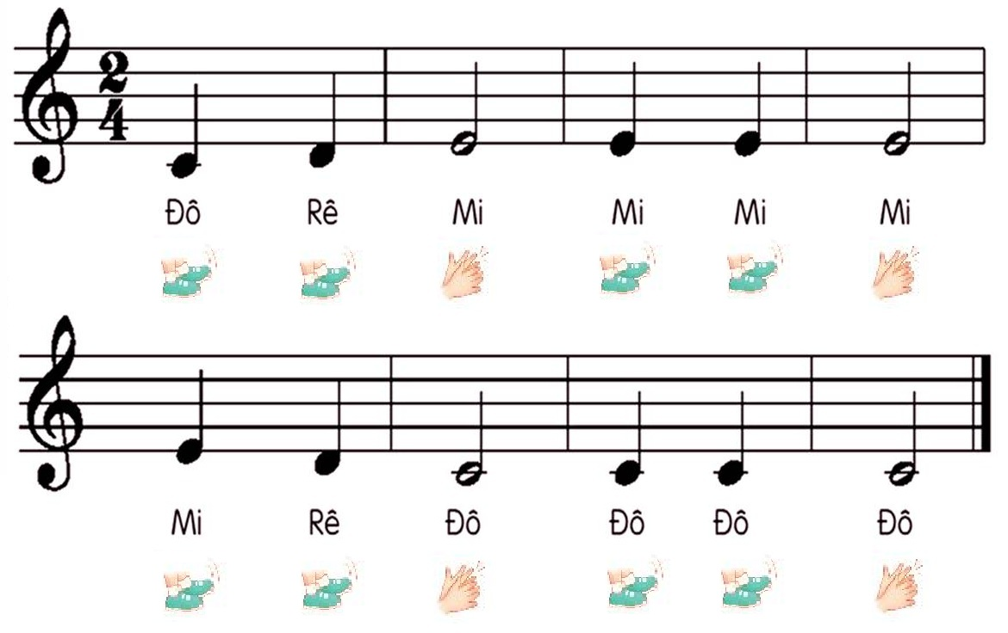
BẬC THANG ĐÔ-RÊ-MI

